Slide 1
Web攻防 训练营
隐藏提交参数中的XSS

Slide 2
课程内容
1. HTML 表单隐藏参数介绍
3. HTML中svg介绍
2. Burpsutie抓包测试
4. 闭合触发XSS

Slide 3
HTML 表单隐藏参数介绍
01

Slide 4
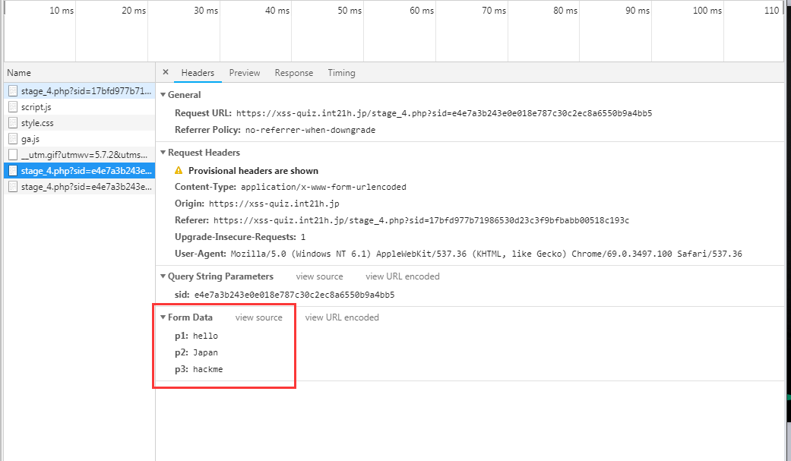
HTML 表单隐藏参数介绍
隐藏域是用来收集或发送信息的不可见元素，对于网页的访问者来说，隐藏域是看不见的。当表单被提交时，隐藏域就会将信息用你设置时定义的名称和值发送到服务器上。
代码格式：＜input type="hidden" name="..." value="..."＞

Slide 5
Burpsutie抓包测试
02

Slide 6
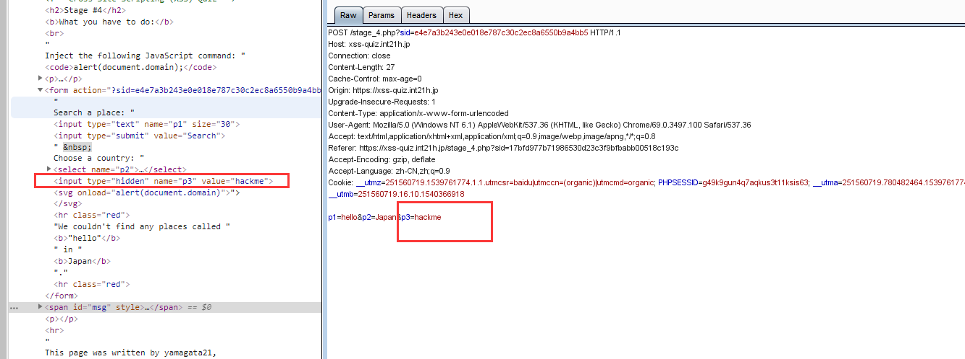
Burpsutie抓包测试
使用Burpsutie进行抓包，截取提交的HTTP请求。
返回Whois信息

Slide 7
HTML中svg介绍
03

Slide 8
HTML中svg介绍
SVG 意为可缩放矢量图形（Scalable Vector Graphics）。
SVG 使用 XML 格式定义图像。
SVG 文件可通过以下标签嵌入 HTML 文档：<embed>、<object> 或者 <iframe>。
也可以使用svg标签插入。
<svg/事件=””>

Slide 9
闭合触发XSS
04

Slide 10
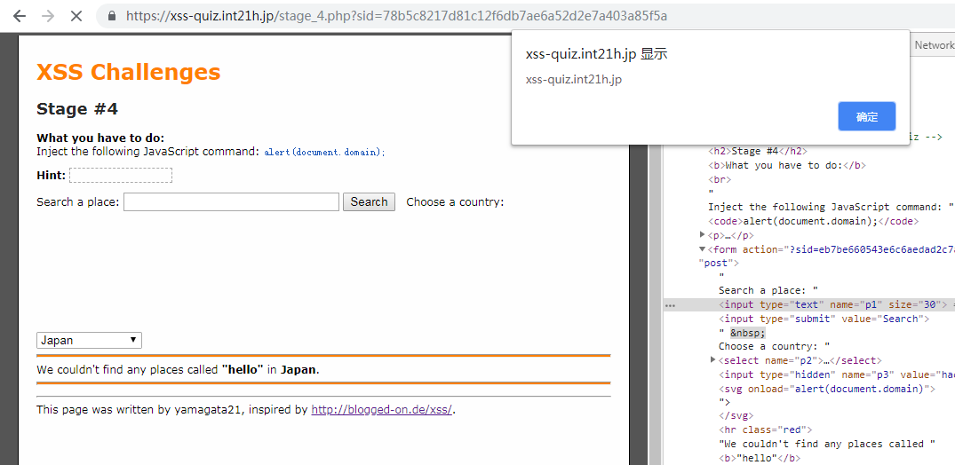
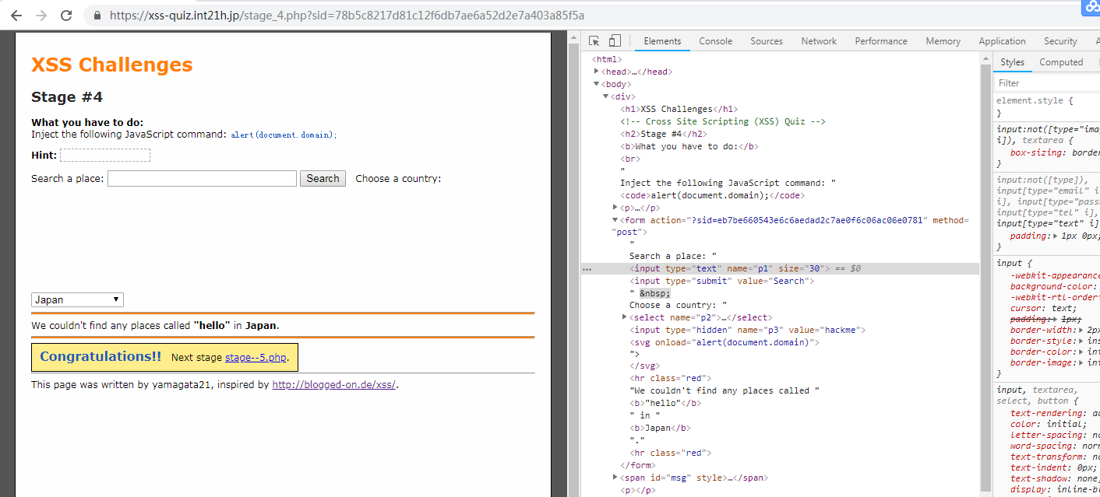
闭合触发XSS
"><svg onload=alert(document.domain)>%0a

Slide 11
总结
1. HTML 表单隐藏参数介绍
3. HTML中svg介绍
2. Burpsutie抓包测试
4. 闭合触发XSS

Slide 12
再见
欢迎关注 Web安全 训练营课程

